Slide 1
Machine Learning #Start

Slide 2
前提：
・数学推理に不明なところが多い⇒アルゴリズムの理解の誤り可能性がある
・実践がない。経験がない⇒実プロジェクトのアーキテクチャーが模索要
全部３回目: （※理想。調整次第。
１回目：入門編
２回目：線形回帰～ロジスティック回帰～ニューラルネットアーク
３回目：事例：CTR予測（Kaggle）or else
参考資料：
（本籍）G検定公式テキスト
（本籍）仕事ではじめる機械学習
（スタンフォード大学のAndrew Ng教授）https://ja.coursera.org/learn/machine-learning

Slide 3
Agenda：入門編
人工知能（artificial intelligence）
人工知能とは
人工知能研究の歴史
BOOM#3
機械学習（machine learning）
機械学習とは
教師あり学習、教師なし学習
重要な概念：損失関数の理解（教師あり学習）
機械学習プロジェクトの流れ
なぜ機械学習をする
データ準備
アルゴリズム選択
モデル評価
アルゴリズム紹介

Slide 4
人工知能（artificial intelligence）

Slide 5
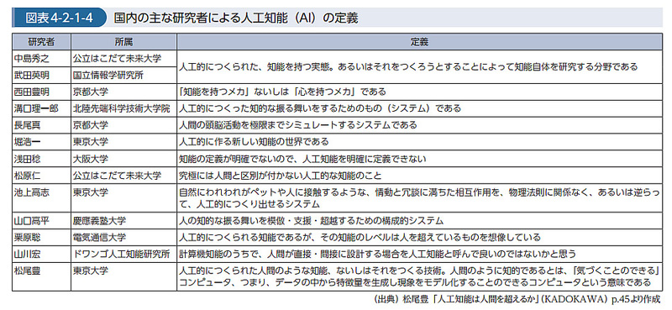
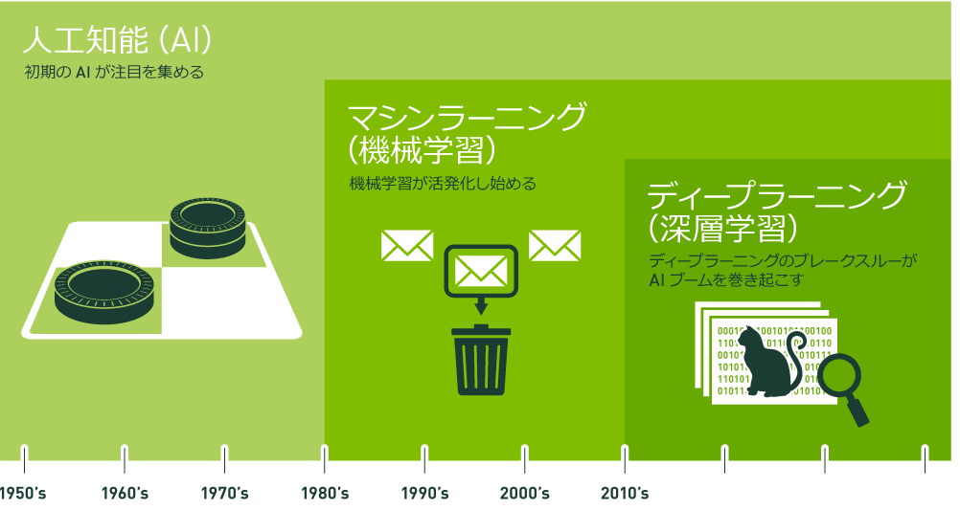
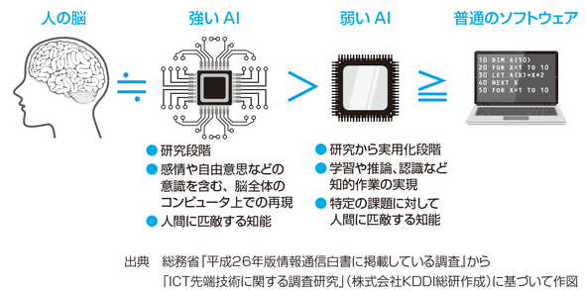
人工知能（artificial intelligence）とは
人工知能：人間と同じ知的な能力を持ち機械（情報処理システム）
強いAIと弱いAI ：1980, John Searle, Minds, Brains and Programs, Behavioral and Brain Sciences 3 (3)
人工知能（AI） > 機械学習（ML）＞ディープラーニング（DL）

Slide 6
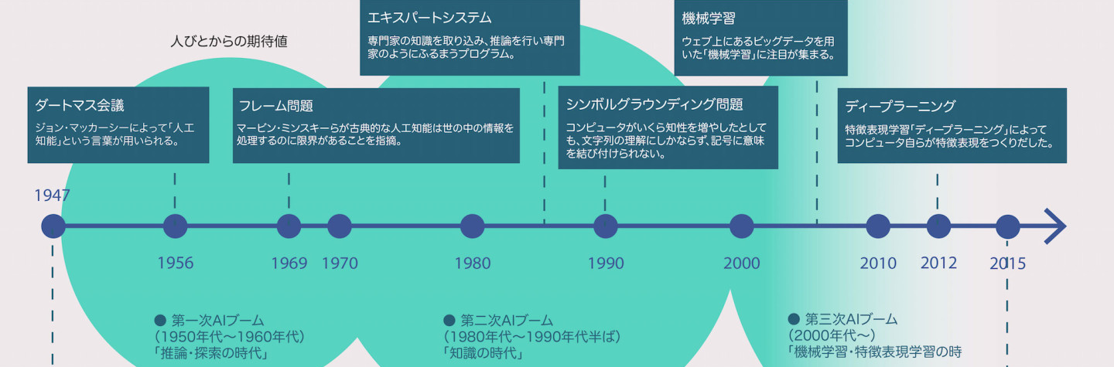
人工知能研究の歴史
boom#1：探索・推論（1950年代後半〜1960年代）
boom#2：エキスパートシステム（1980年代〜1990年ごろ）※ 2011年ワトソン、2011~2016年東ロボくん
boom#3：機械学習とディープラーニング（2010年〜現在）
1956年 ダートマス（Dartmouth）会議：人工知能の言葉が初誕生 by John McCarthy
1969年 フレーム問題： John McCarthy “Some philosophical problems from the standpoint of artificial intelligence”.
1990年 シンボルグラウンディング問題： Harnad, S. The Symbol Grounding Problem. Physica D 42: 335-346.

Slide 7
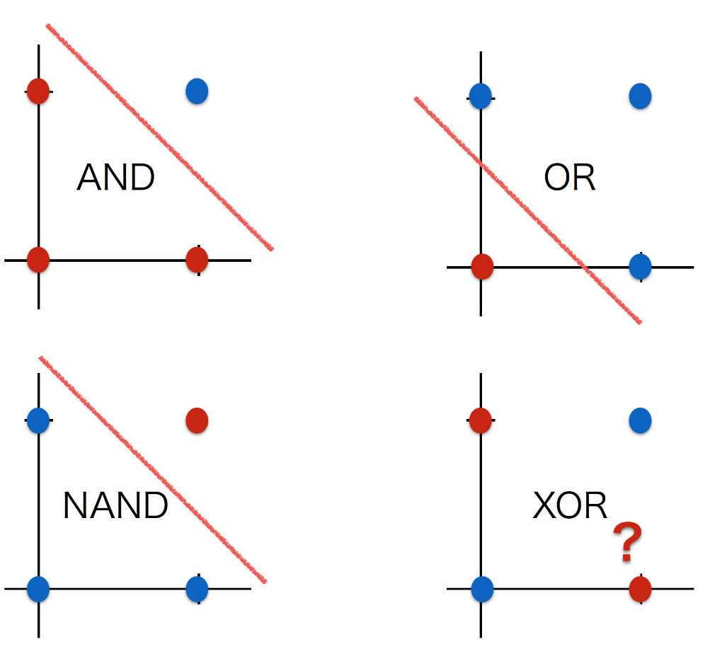
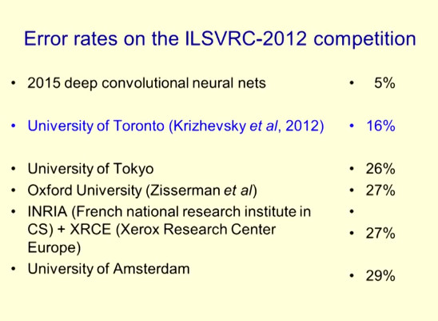
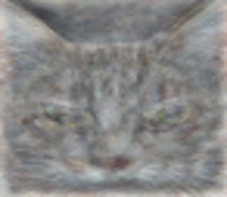
boom#3 : 2010年〜現在
1958年 Rosenblatt, Frank “The Perceptron: A Probabilistic Model for Information Storage and Organization in the Brain”.
1969年 XOR問題。パーセプトロンはXORできないことを証明。➡1980年代隠れ層を入れれば理論上は問題解決できた。
1986年 バックプロパゲーション：Rumelhart, etc. “Learning representations by back-propagating errors”. Nature 323
2006年 ディープネットワーク：Geoffrey Hinton “Reducing the Dimensionality of Data with Neural Networks”
※ Geoffrey Hinton ：2013年Google Brainへ。2018年Turing Award http://www.cs.toronto.edu/~hinton/
2012年 ILSVRC(大規模画像認識の競技会)で圧倒的に勝利 by Geoffrey Hinton。誤り率25.7%から16%へ。現在：4.9%
2012年 YouTubeの動画を学習し猫認識 by Google（※論文がここ
2016年 AlphaGo （※論文がここ from Nature
論理演算とは、
AND、OR、NAND、XORの4つが基本
ILSVRCで圧倒的に勝利
http://www.image-net.org/challenges/LSVRC/2012/
https://googleblog.blogspot.com/2012/06/using-large-scale-brain-simulations-for.html
・200×200px画像：1000万枚
・ニューラルネットワーク：９つの階層
・1000台×3日間
・コンピュータが「もっとも猫らしい猫」と判断する画像が ➡

Slide 8
機械学習（machine learning）

Slide 9

機械学習とは
定義：
明示的にプログラムしなくても学習する能力をコンピュータに与える研究分野 (1959年 by Arthur Samuel
機械学習とは、人工知能のプログラム自身が学習する仕込み (by G検定公式テキスト
ある種のタスクTと評価尺度Pにおいて、経験Eから学習するとは、タスクTにおけるその性能をPによって評価した際に、経験Eによってそれが改善されている場合である (1997年 by Tom Mitchell
例：電子メールプログラムが、どの電子メールをユーザーがスパムとしてフラグを立てるかどうかを見ているとする。このようユーザーは、スパムボタンをクリックして特定の電子メールをスパムとして報告しそれ以外は報告しません。そして、どの電子メールをスパムとして報告するかにより、 電子メールプログラムがスパム電子メールをより正確にフィルターするように学習する。
課題T：電子メールをスパムと非スパムに仕分ける
経験E：スパムと非スパムにラベル分けするのを見る
基準P：正しく分類された電子メールの比率
猫

Slide 10
代表的な手法
Supervised learning 教師あり学習
あるデータにおいてインプットとアウトプットの関係が明らかな場合。(「正しい答え」が与えられる場合)
線形回帰（Linear Regression）
ロジスティック回帰（Logistic Regression）
決定木（Decision Tree）
サポートベクトルマシン（SVM）
ナイーブベイズ
ニューラルネットアーク（Neural Network）
AR,MA,(S)ARIMAモデル
k近傍法(KNN)
※組み合わせ（アンサンブル学習：バギングとブースティング）
Unsupervised learning 教師なし学習
教師なし学習ではデータセットとして「正しい答え」は与えられず、データセットが与えられるのみで、与えられたデータセットから、それを分類するアルゴリズムを予測する。
k-means
PCA
Collaborative Filtering （協調フィルタリング）
教師とは、「出力データ」のことを指します。(by G検定)
その他：半教師あり学習、強化学習（ 「試行錯誤」と「遅延報酬」 ）

Slide 11
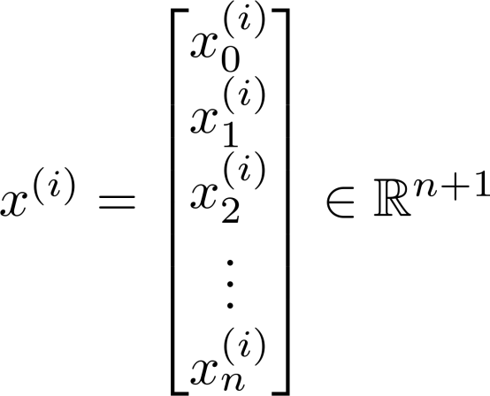
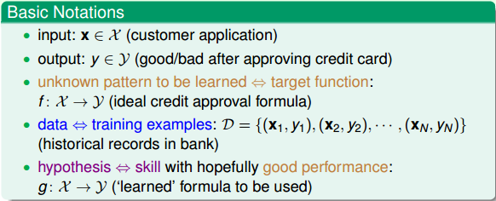
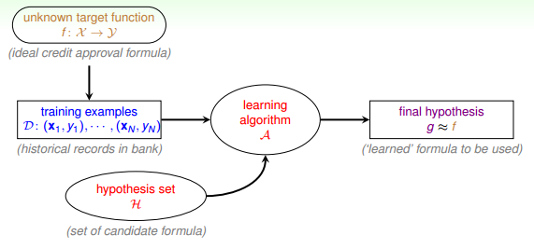
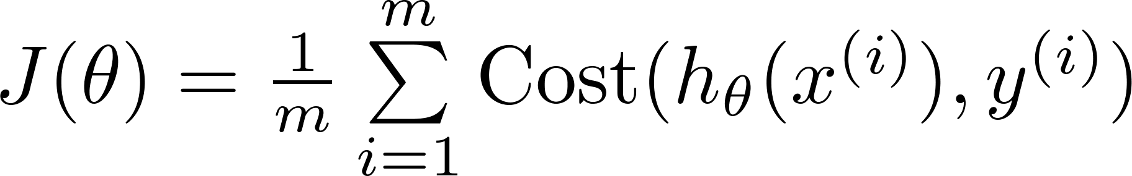
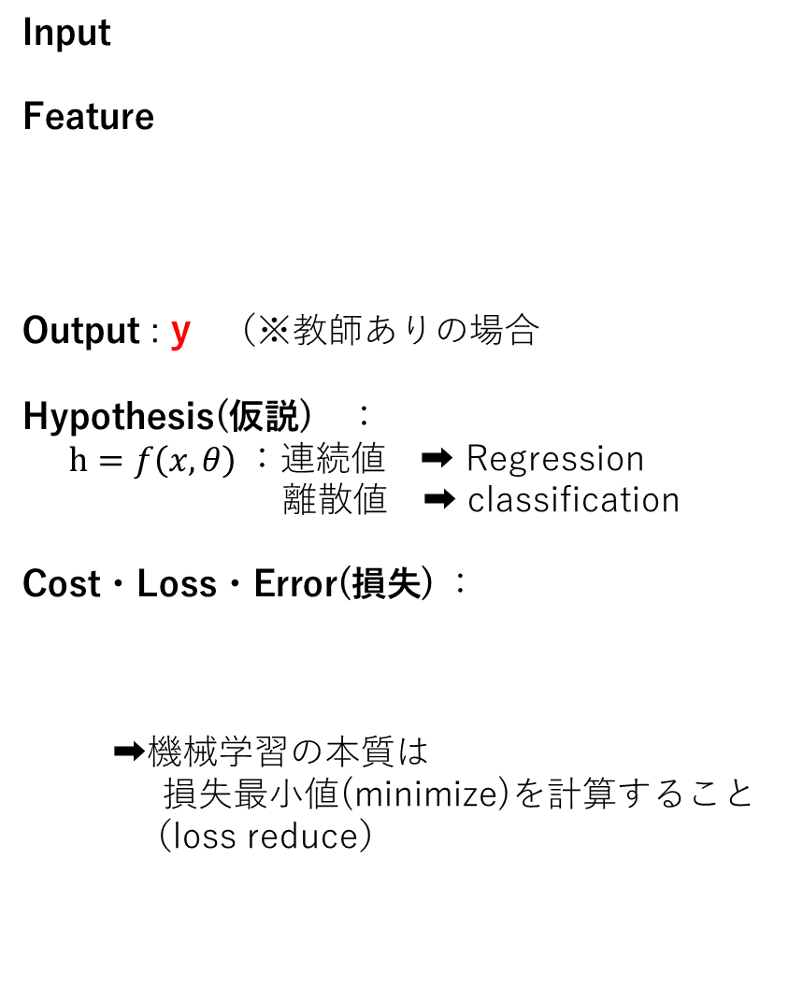
教師あり学習の理解
https://www.csie.ntu.edu.tw/~htlin/
Input
Feature
Output : y （※教師ありの場合
Hypothesis(仮説) ：
$h=f\left(x,θ\right)$：連続値 ➡ Regression
離散値 ➡ classification
Cost・Loss・Error(損失) ：
➡機械学習の本質は
損失最小値(minimize)を計算すること
（loss reduce）

Slide 12
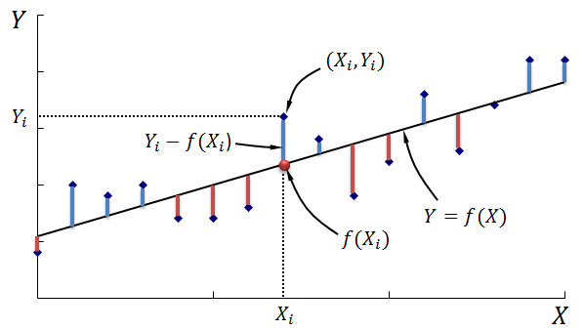
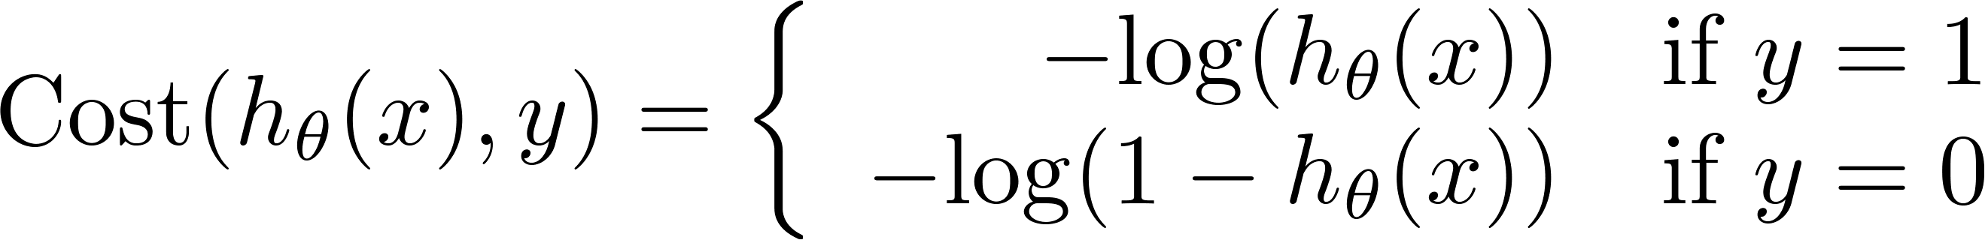
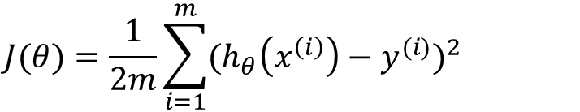
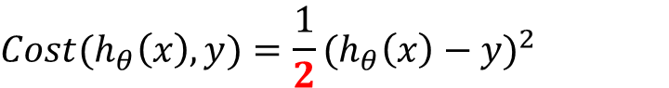
損失関数（Cost Function・Loss Function）
連続値の場合、二乗和誤差（Sum of Squared Error:SSE）
$$Cost(h_{θ}\left(x\right), y)={\frac{1}{2}(h_{θ}\left(x\right)−y)}^{2}$$
※絶対値採用しない理由？
※２で割る理由？
⇒微分後計算しやいため
https://qiita.com/Ryuichirou/items/97d923671a0015256173
$$J(θ)=\frac{1}{2m}\sum_{i=1}^{m}{{(h_{θ}\left(x^{\left(i\right)}\right)−y^{(i)})}^{2}}$$
離散値の場合、交差エントロピー誤差（Cross Entropy Error:CEE）

Slide 13
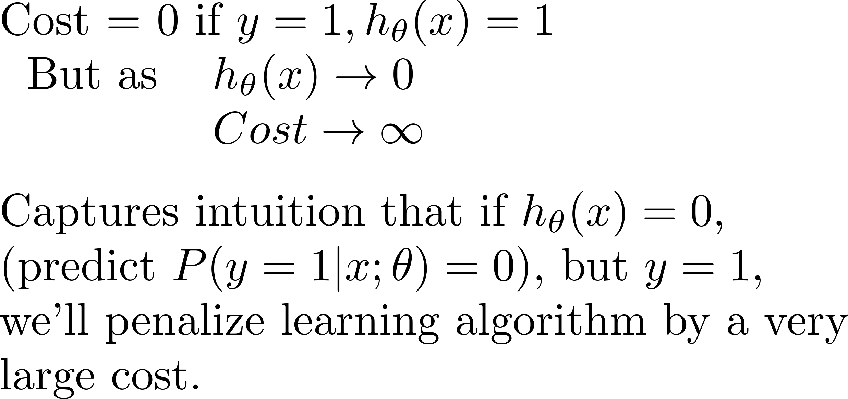
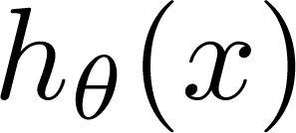
交差エントロピー誤差
If y = 1
0
1
If y = 0
0
1

Slide 14

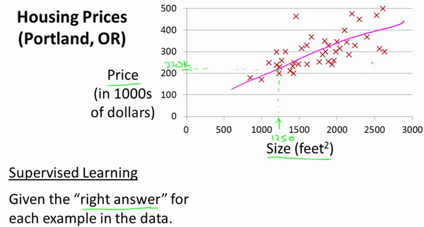
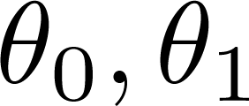
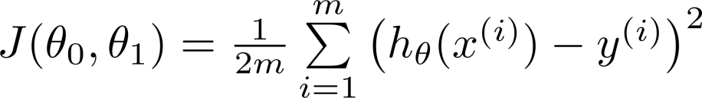
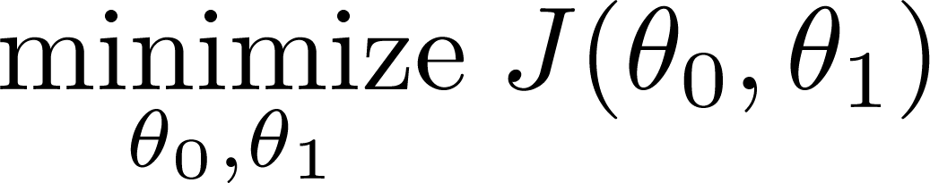
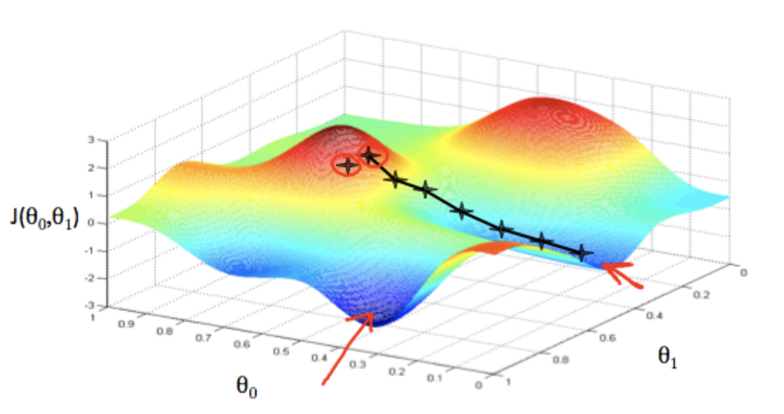
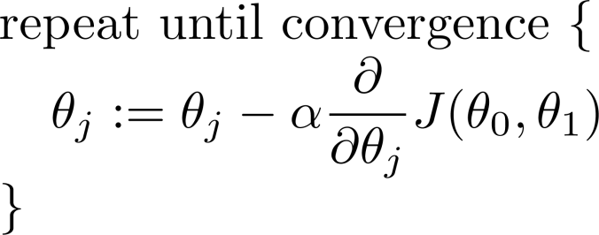
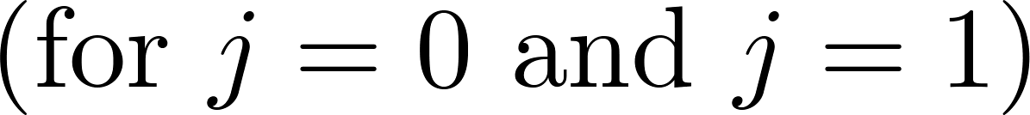
教師あり学習の理解：損失関数の理解
モデル：線形回帰（Linear Regression with One Variable）
Hypothesis:
Parameters:
⇒
Cost Function:
Goal:
⇒
最小値を解ける方法：勾配降下法
Gradient descent

Slide 15
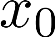
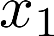
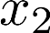
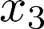
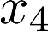
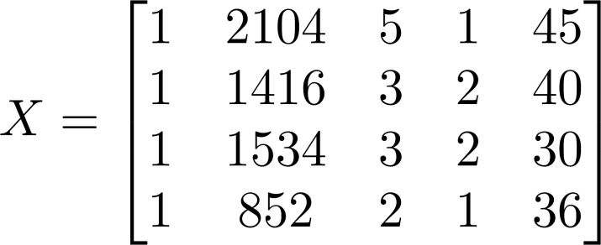
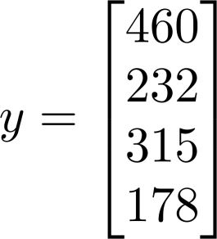
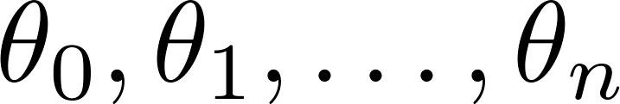
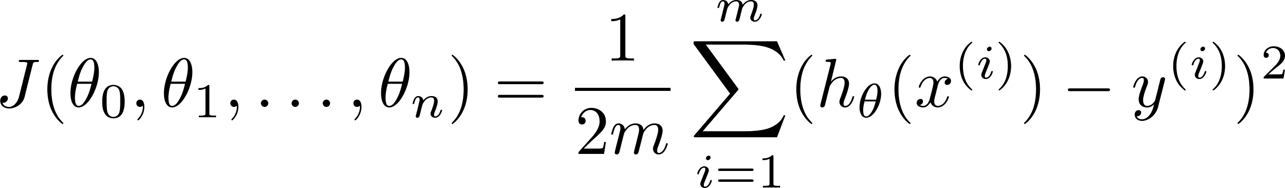

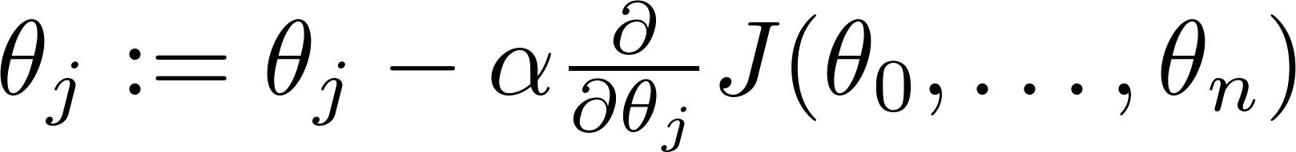

教師あり学習の理解：損失関数の理解
モデル：線形回帰（Linear Regression with Multiple Variables）
 | Size (feet²) | Number of bedrooms | Number of floors | Age of home (years) | Price ($1000)
1 | 2104 | 5 | 1 | 45 | 460
1 | 1416 | 3 | 2 | 40 | 232
1 | 1534 | 3 | 2 | 30 | 315
1 | 852 | 2 | 1 | 36 | 178
Size (feet²) | Number of bedrooms | Number of floors | Age of home (years) | Price ($1000)
2104 | 5 | 1 | 45 | 460
1416 | 3 | 2 | 40 | 232
1534 | 3 | 2 | 30 | 315
852 | 2 | 1 | 36 | 178
Hypothesis:
Parameters:
Cost function:
Gradient descent:
Repeat
(simultaneously update for every )

Slide 16
機械学習プロジェクトの流れ

Slide 17
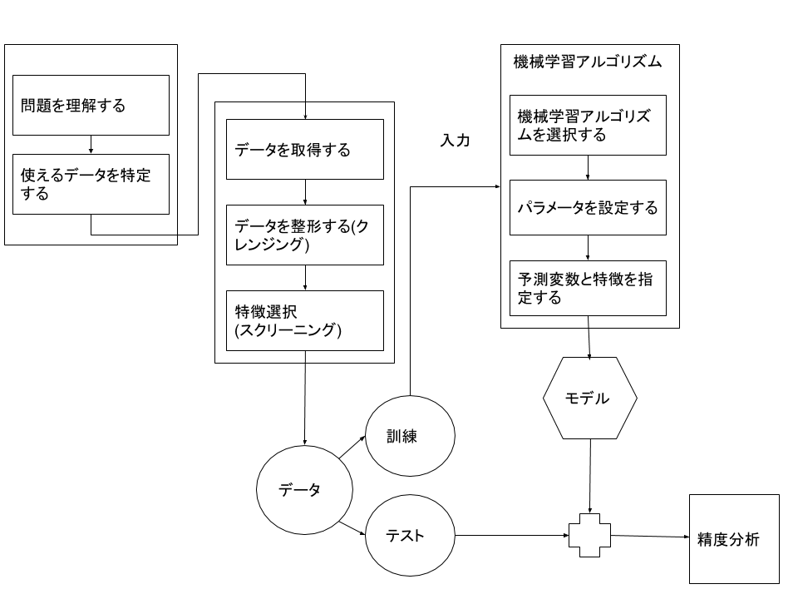
機械学習プロジェクトの流れ
※②アルゴリズム選択
※前提：なぜ機械学習
※①データ準備
※③結果評価

Slide 18
なぜ機械学習をする ⇒機械学習をしなくて良い方法を考える
機械学習の場合
一定数の間違い(loss)が含まれることを許容する
データの依存関係の整理が複雑。適切な特徴量選択（Feature Selection）が困難。
確率的な処理があるため、自動テスクがしにくい
入力データの傾向が変化する可能性がある

Slide 19
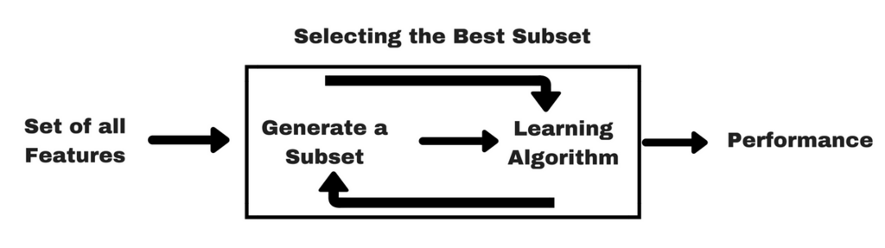
特徴量選択（Feature Selection）
目的：
予測精度の向上
学習にかかる時間を短縮できる
モデルの構造を単純化し理解しやすくできる
過学習を防ぐことができる
手法：https://aotamasaki.hatenablog.com/entry/2018/04/18/201127
フィルタ法（Filter Method）
統計のテクニックを用いて各特徴の
「予測に使える度合」を点数化し、
点数をもとに特徴にランク付けを行い、 予測に使うか否かをそれぞれ決定する
ラッパー法（Wrapper Method）
複数の特徴を同時に使って予測精度の検証を行い、精度が最も
高くなるような特徴量の組み合わせを探索する
組み込み法（Embedded Method）
フィルタ法とラッパー法の2つの強みを掛け合わせたような手法で、
機械学習モデルが学習の一環として特徴の選択を行う

Slide 20
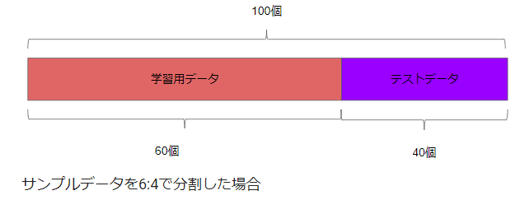
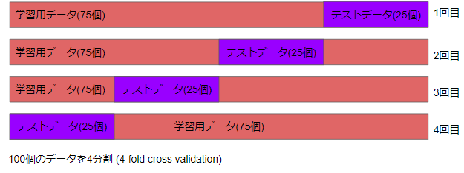
データ準備
Hold-out(ホールドアウト法)
Cross Validation（クロスバリデーション法） ➡特例： Leave One Outもある

Slide 21

アルゴリズム選択 from sk-learn
https://scikit-learn.org/stable/tutorial/machine_learning_map/index.html

Slide 22
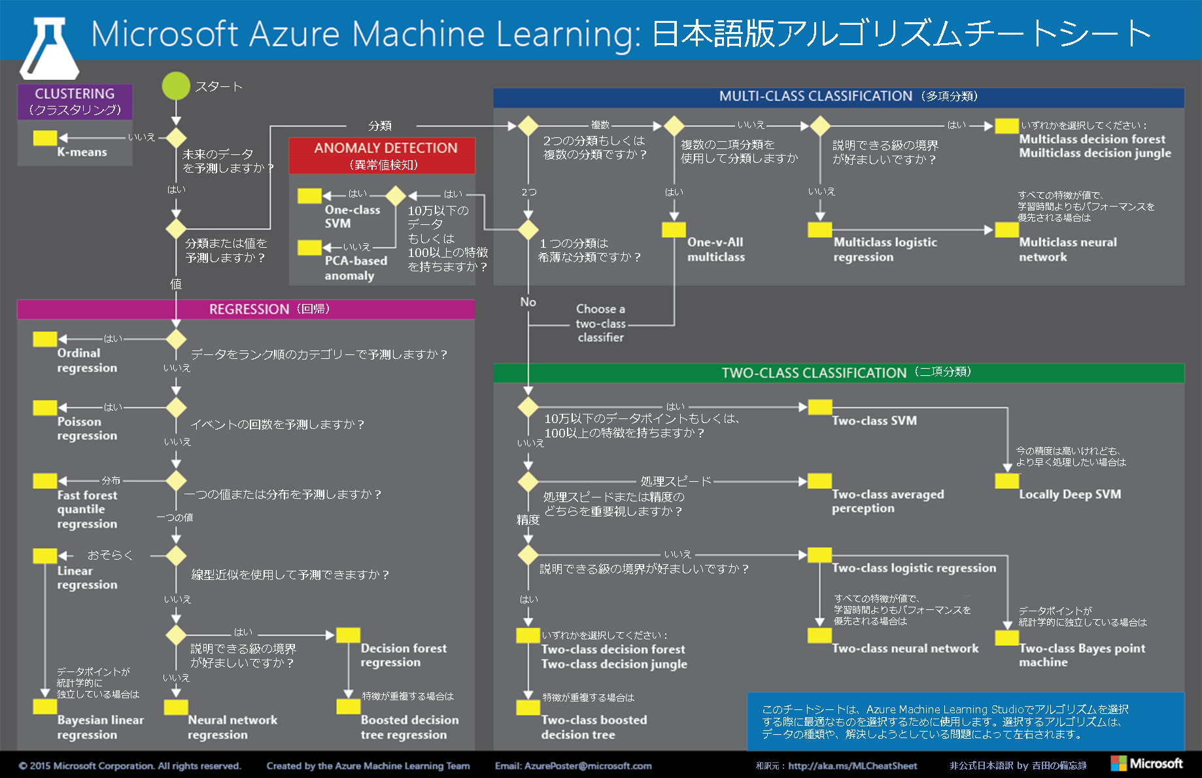
アルゴリズム選択 from MS Azure
https://docs.microsoft.com/ja-jp/azure/machine-learning/studio/algorithm-cheat-sheet

Slide 23
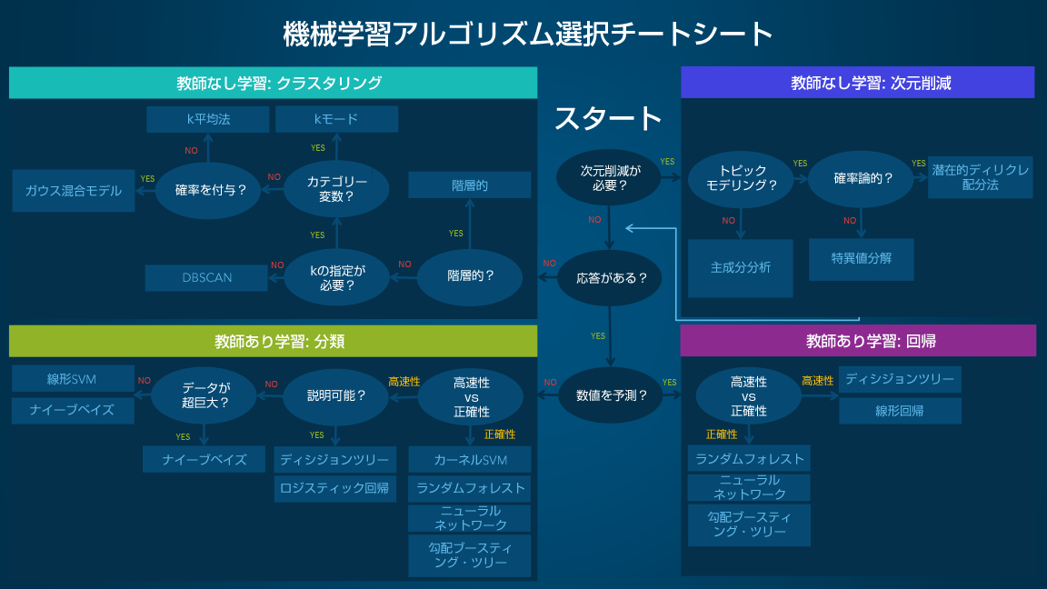
アルゴリズム選択 from SAS japan
https://blogs.sas.com/content/subconsciousmusings/2017/04/12/machine-learning-algorithm-use

Slide 24
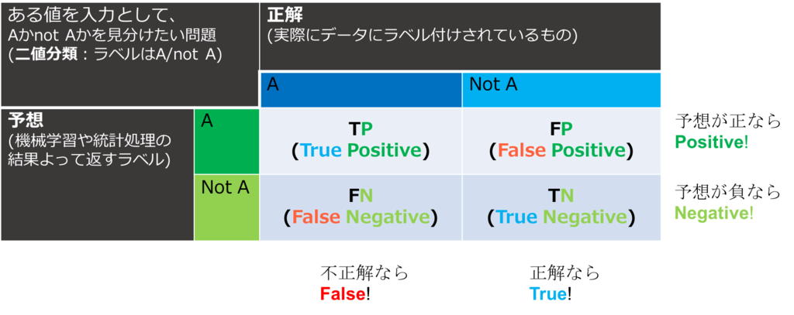
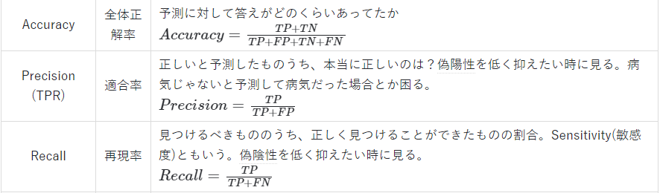
モデル評価

Slide 25
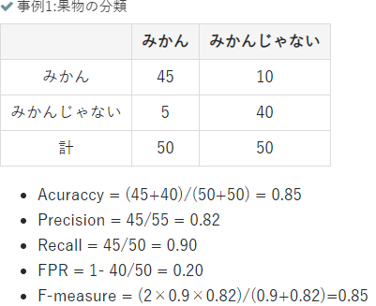
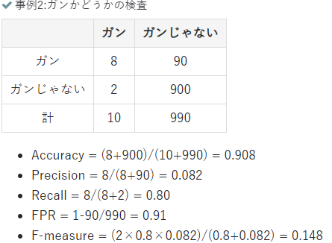
モデル評価
正しく分類できているかどうかが大事
正解と判断したものが本当に正解か
その他：
・ ROC curve
・ AUC
・ Logarithmic Loss
https://www.procrasist.com/entry/ml-metrics

Slide 26
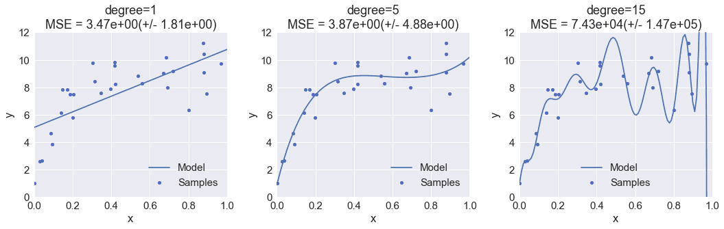
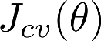
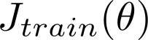
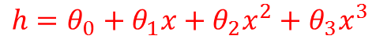
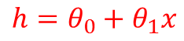
未学習（under-fit）＆過学習（over-fit）
underfitting / high-bias
overfitting / high variance
$$h=θ_{0}+θ_{1}x$$
$$h=θ_{0}+θ_{1}x+θ_{2}x^{2}+θ_{3}x^{3}$$
$$h=θ_{0}+θ_{1}x+θ_{2}x^{2}+{θ_{3}x^{3}+…+θ}_{n}x^{n}$$
d=1
d=3
d=n, n>3
(cross validation
error)
error
(training error)
d=1
d=n, n>3
degree of polynomial d

Slide 27




過学習（over-fit）へ対策：Regularization（正規化）
線形回帰
$$J(θ)=\frac{1}{2m}\sum_{i=1}^{m}{{(h_{θ}\left(x^{\left(i\right)}\right)−y^{(i)})}^{2}}$$
Lasso回帰
$$J(θ)=\frac{1}{2m}\sum_{i=1}^{m}{{(h_{θ}\left(x^{\left(i\right)}\right)−y^{(i)})}^{2}+\frac{λ}{2m}\sum_{j=1}^{m}{{|θ}_{j}|}}$$
Ridge回帰
$$J(θ)=\frac{1}{2m}\sum_{i=1}^{m}{{(h_{θ}\left(x^{\left(i\right)}\right)−y^{(i)})}^{2}+\frac{λ}{2m}\sum_{j=1}^{m}{θ_{j}^{2}}}$$

Slide 28
機械学習プロジェクト：何回・何十回繰り返す
※②アルゴリズム選択
※①データ準備
※③結果評価

Slide 29
アルゴリズム紹介

Slide 30
線形回帰（Linear Regression） ⇒ regression
 | Size (feet²) | Number of bedrooms | Number of floors | Age of home (years) | Price ($1000)
1 | 2104 | 5 | 1 | 45 | 460
1 | 1416 | 3 | 2 | 40 | 232
1 | 1534 | 3 | 2 | 30 | 315
1 | 852 | 2 | 1 | 36 | 178
Size (feet²) | Number of bedrooms | Number of floors | Age of home (years) | Price ($1000)
2104 | 5 | 1 | 45 | 460
1416 | 3 | 2 | 40 | 232
1534 | 3 | 2 | 30 | 315
852 | 2 | 1 | 36 | 178
Hypothesis:
Parameters:
Cost function:
Gradient descent:
Repeat
(simultaneously update for every )

Slide 31



多項式回帰（Polynomial regression ） ⇒ regression
Price
(y)
Price
(y)
Size (x)
Size (x)

Slide 32




ロジスティック回帰（Logistic Regression）⇒ classification
⇒
ｙ＝０ or 1

Slide 33

決定木（デシジョン・ツリー・Decision Tree）⇒ classification
決定木の作成がポイント
⇒一番よく分割する素性と閾値の組を選ぶ
エントロピー（entropy）の概念を導入
※物事の乱雑さを測る指標のこと
CART：指標：ジニ不純度
⇒

Slide 34

ランダムフォレスト（random forests）
アンサンブル学習：複数のモデルで学習させること
・ Baggingバギング
・ Boostingブースティング

Slide 35
SVM

Slide 36
ニューラルネットワーク

